Slide 1
第3课 土地改革

Slide 2

一、土地改革的原因
1. 封建土地制度严重阻碍了农村经济和中国社会发展。（根本原因）
2.新解放区广大农民迫切要求进行土地改革。（直接原因）

Slide 3
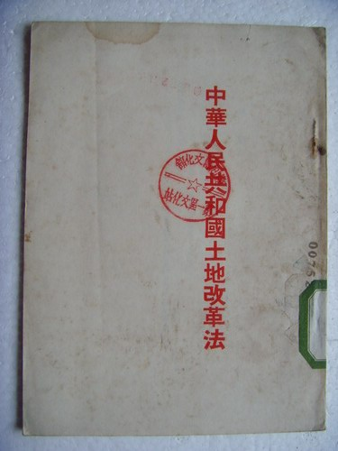
二、土地改革的概况
1.地区：
新解放区
2.法律依据：
1950年
《中华人民共和国土地改革法》

Slide 4
“废除地主阶级封建剥削的土地所有制，实行农民的土地所有制(内容），借以解放农村生产力，发展农业生产，为新中国的工业化开辟道路(基本目的）。”
---《中华人民共和国土地改革法》

Slide 5
二、土地改革的概况
1.地区：
新解放区
2.法律依据：
1950年
《中华人民共和国土地改革法》
3.内容：
废除地主阶级封建剥削的土地所有制
实行农民土地所有制
土地所有制的转变：
从“地主私有” 到“农民私有”

Slide 6
封建
土地
所有制
产品分配
类别
不同点
相同点
名称
土地
占有者
地主阶级
与农民关系
土地归私人所有
地主
地主阶级占有绝大部分劳动成果
剥削与被剥削
农民
土地
所有制
一样参加劳动，不存在剥削
农民
自己占有
劳动成果
农民

Slide 7
二、土地改革的概况
4.开始土改时间：
1950年冬
阅读课文，思考下面几个问题：
1.为什么在土地改革过程中，也分给地主一份土地？
使地主成为自食其力的劳动者；减少改革阻力
2.为什么在土地改革过程中要采取保存富农经济的政策？
有利于减少土改的阻力，孤立地主阶级，保护中农和小土地出租者，稳定民族资产阶级，更有利于发展农村经济，从而有利于土地改革的顺利进行

Slide 8
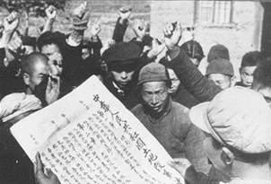
1950年6月28日，《中华人民共和国土地改革法》颁布，得到广大农民群众的热烈拥护。

Slide 9
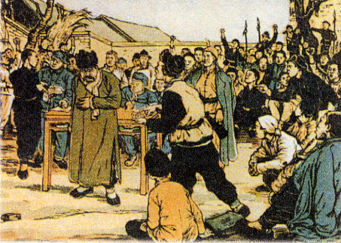
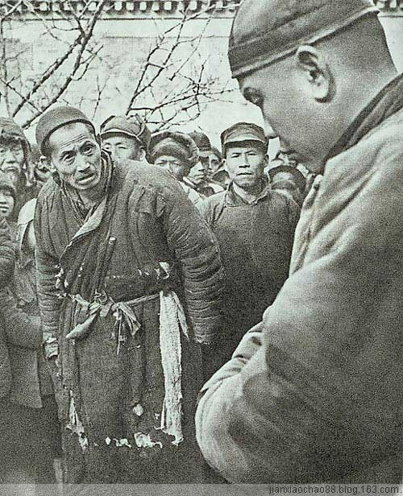
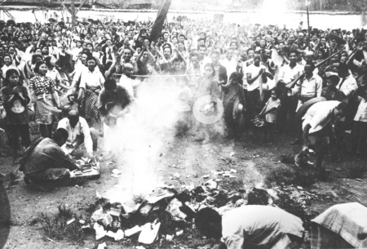
批斗地主
烧地契

Slide 10
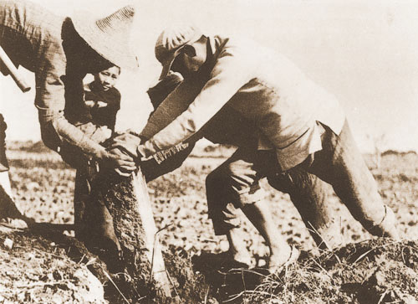
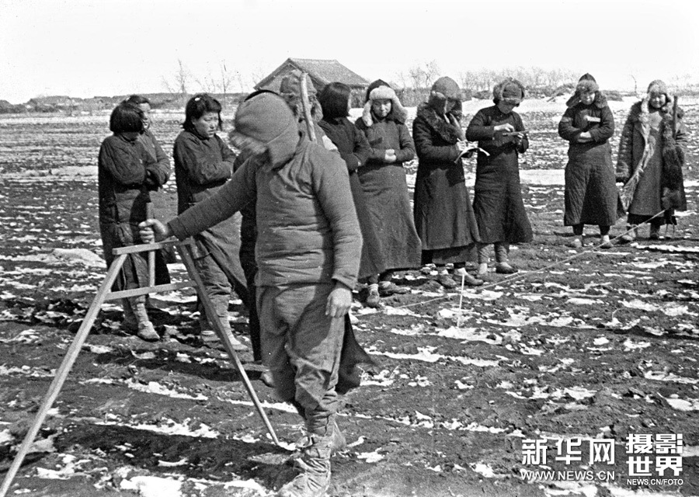
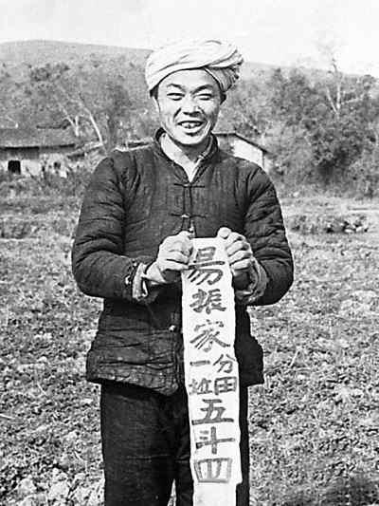
土改中拔出地主立的地界碑
农民丈量分配土地
农民分到土地

Slide 11
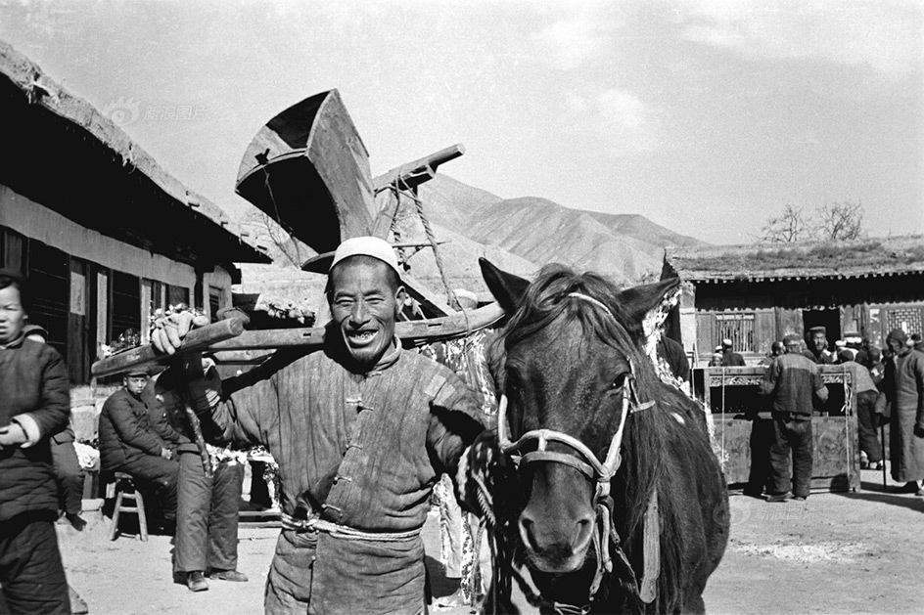
农民分到地主耕牛、工具

Slide 12
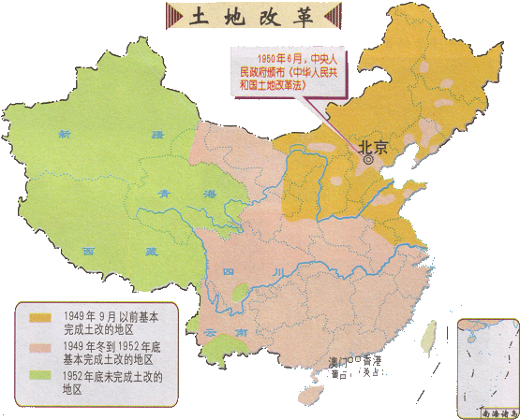

5.完成：
1952年底
除部分少数民族地区外，大陆基本完成土地改革

Slide 13
三、土地改革的意义
土地改革的基本内容，就是没收地主阶级的土地，分配给无地少地的农民。这样，当做一个阶级来说，就是社会上废除了地主这一阶级，把封建剥削的土地所有制改变为农民的土地所有制。这样一种改革，诚然是中国历史上几千年来一次最大最彻底的改革。
——刘少奇《关于土地改革问题的报告》
①彻底摧毁了在我国存在2000多年的封建土地制度，地主阶级被消灭。

Slide 14
三、土地改革的意义
辽宁农民土改后给毛主席的一封信（摘录）：
敬爱的毛主席：
我们祖祖辈辈做梦也在想着有一天自己能有三亩、五亩的地，能在自己的土地上耕种，那有多高兴啊！现在经过土改，这个梦想实现了。
过去在别人地里出力，现在在自己土地里出力劳动；过去是一个肩给地主扛着饭碗，现在劳动成果完全自己所得，这样我们生产的劲头怎能不大呢？
土改前俺的房子不如地主家牲口棚，出门要弯腰，进门要低头，现在搬进土改时分到的新房子。
村民王明连说：“土改前我家四条腿是小板凳，带毛的是耗子，现在呢，牲口棚里拴着一头牛，一头驴，全是有毛的四条腿。
②农民翻了身，得到了土地，成为土地的主人。
Notes:
我们是辽东省（今辽宁省）宽甸县最偏僻的一个村。全村152户，2511亩地，11户地主、富农就占了1000多亩。

Slide 15
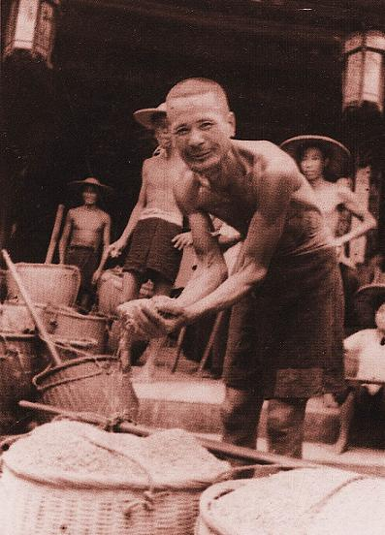
1949年与1951年粮食产量对比
三、土地改革的意义
迎来土改后第一个丰收年
③巩固人民政权，解放农村生产力。

Slide 16
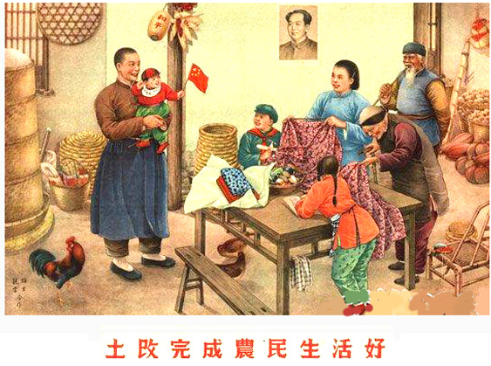

Slide 17
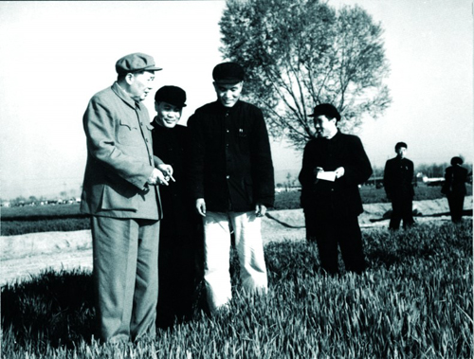
三、土地改革的意义
“我为新中国数万万农民获得翻身的机会和国家获得工业化的基本条件而表示高兴表示庆贺。”
——毛泽东
④为国家工业化建设准备条件

Slide 18
（根本原因）
①旧中国的封建剥削土地制度严重阻碍了农村经济和中国社会发展②新解放区广大农民迫切要求进行土改
必要性(原因)
经过
结果
土 地 改 革
1950年颁布
《中华人民共和国土地改革法》
1950年冬，全国分批进行土地改革
到1952年底，全国大陆基本完成土地改革
①彻底摧毁了在我国存在两千多年的封建土地制度，地主阶级被消灭。
意义
②农民成为土地的主人，生产积极性大大提高。
③巩固人民政权，大大解放了农村生产力，
促进农业生产快速发展。
④为国家工业化建设准备条件

